Slide 1
Môn toán hình lớp 7
Bài tập cuối chương III
GV: Bùi Văn Trung
Sách kết nối tri thức với cuộc sống

Slide 2




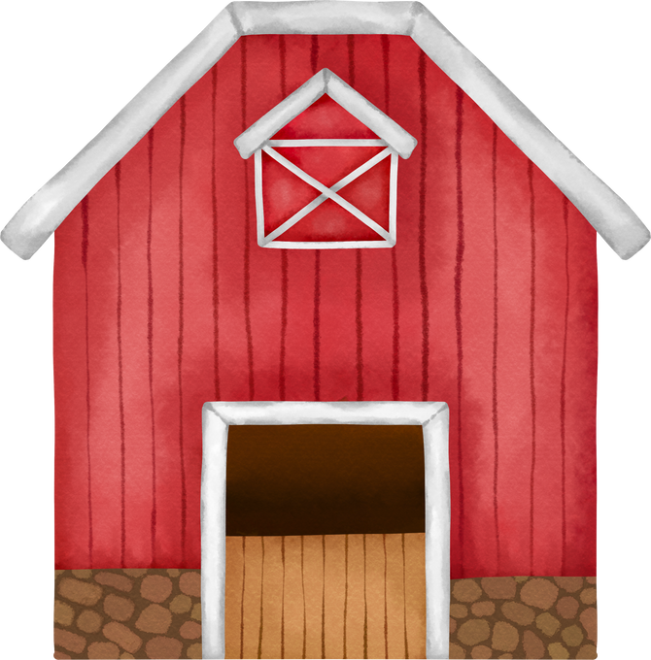

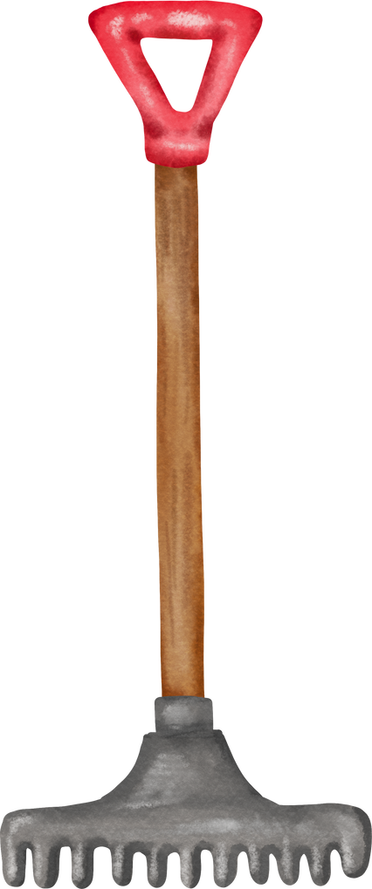

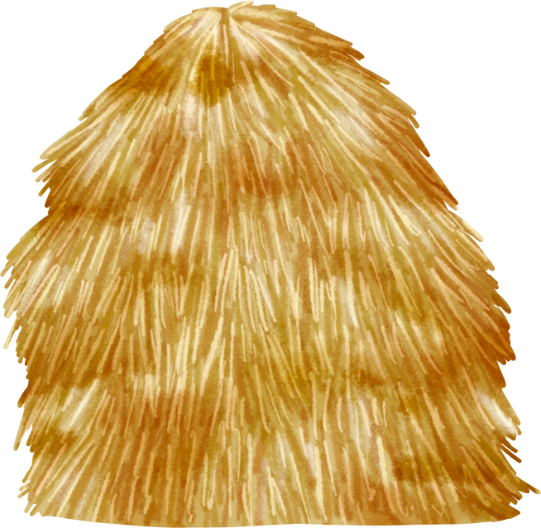
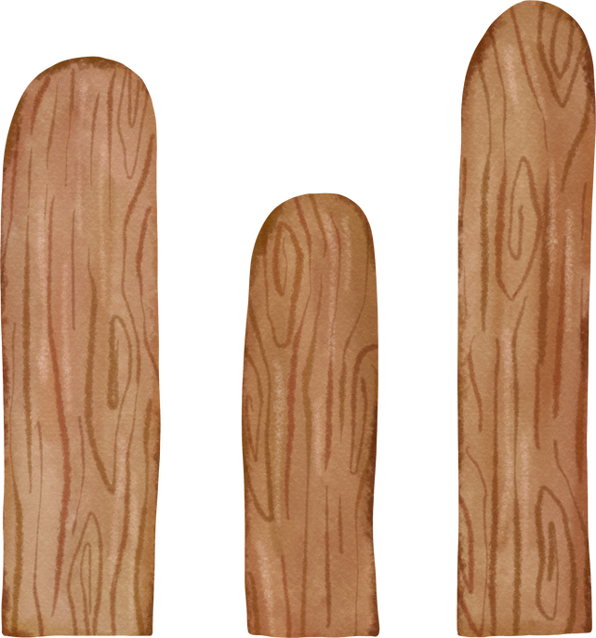
TRÒ CHƠI HÁI CAM

Slide 3
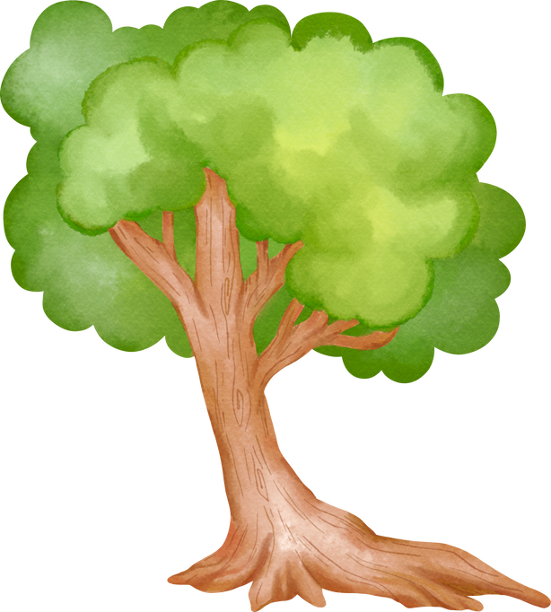
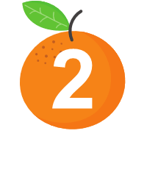
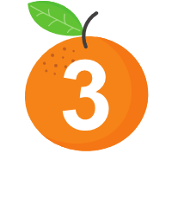
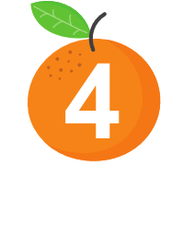

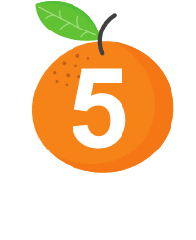

Notes:
Bấm vào từng quả cam để mở câu hỏi. Nếu HS trả lời đúng thì bấm tiếp quả cam đó lần 2 để hái cam.
Sau khi HS trả lời hết các câu hỏi, bấm “Tiếp theo” để đến nội dung bài học.

Slide 4

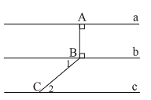


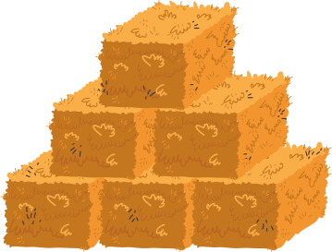
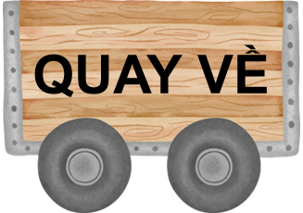
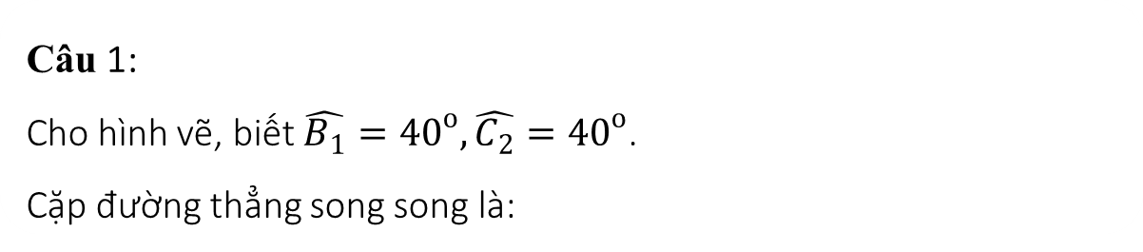
Câu 1:
Cho hình vẽ, biết $\hat{B_{1}}=40^{o},\hat{C_{2}}=40^{o}$.
Cặp đường thẳng song song là:
A. a // b
C. a // c
B. b // c
D. Cả A, B, C đều đúng
Notes:
HS trả lời xong, bấm “Quay về” để mở tiếp các câu hỏi khác.

Slide 5
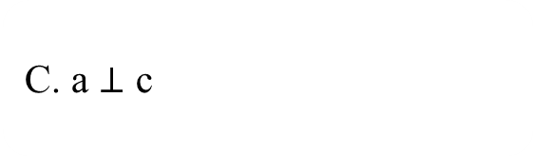
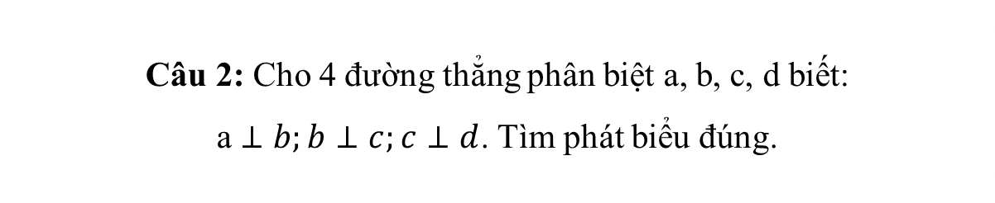
Câu 2: Cho 4 đường thẳng phân biệt a, b, c, d biết:
a $⊥b;b⊥c;c⊥d$. Tìm phát biểu đúng.
A. a // c
C. a $⊥$ c
B. b // d
D. Đáp án A, B đúng
Notes:
HS trả lời xong, bấm “Quay về” để mở tiếp các câu hỏi khác.

Slide 6
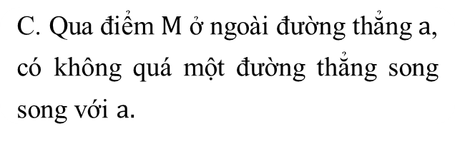
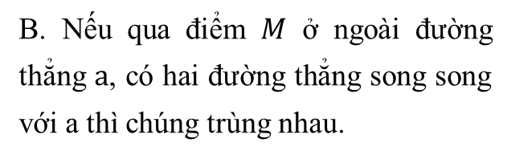
Câu 3: Dạng phát biểu khác của “Tiên đề Euclid” là:
A. Qua một điểm ở ngoài đường thẳng a, có nhiều nhất một đường thẳng song song với a.
C. Qua điểm $M$ ở ngoài đường thẳng $a$, có không quá một đường thẳng song song với $a.$
B. Nếu qua điểm $M$ ở ngoài đường thẳng $a$, có hai đường thẳng song song với a thì chúng trùng nhau.
D. Cả A, B, C đều đúng
Notes:
HS trả lời xong, bấm “Quay về” để mở tiếp các câu hỏi khác.

Slide 7
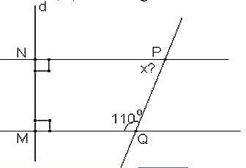
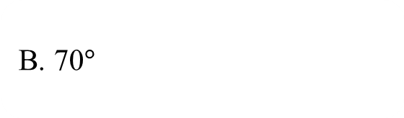
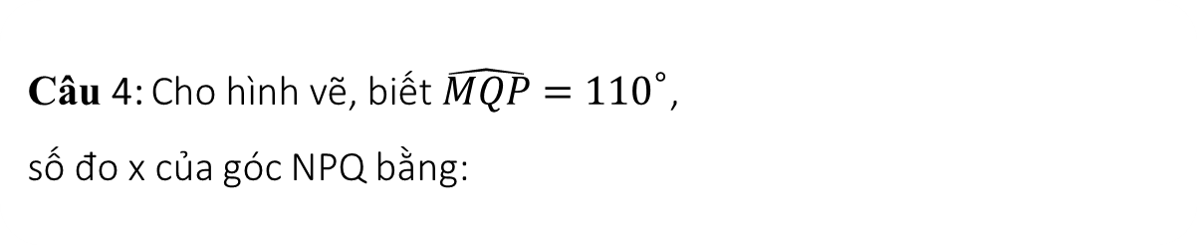
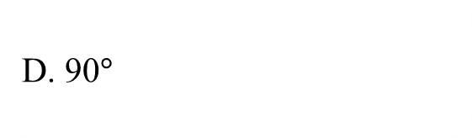
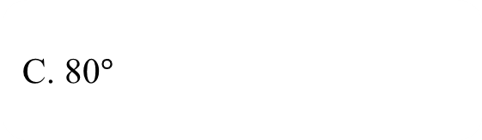
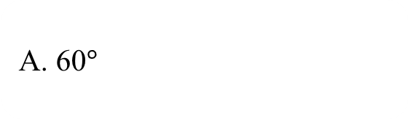
Câu 4: Cho hình vẽ, biết $\hat{MQP}={110}^{∘}$,
số đo x của góc NPQ bằng:
A. 60$°$
C. 80$°$
B. 70$°$
D. 90$°$
Notes:
HS trả lời xong, bấm “Quay về” để mở tiếp các câu hỏi khác.

Slide 8
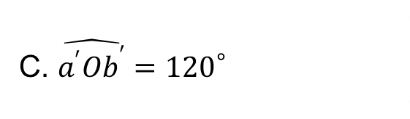
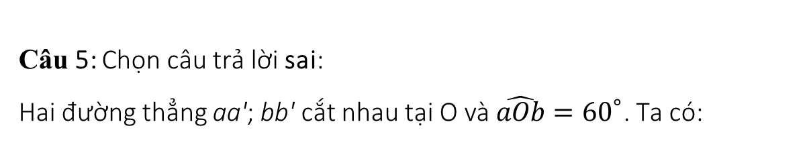
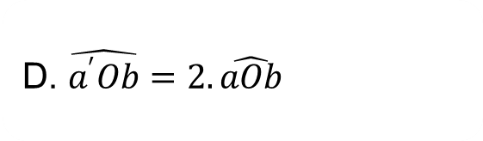
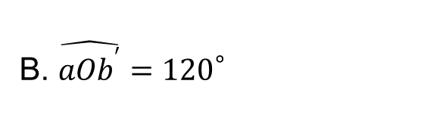

Câu 5: Chọn câu trả lời sai:
Hai đường thẳng aa'; bb' cắt nhau tại O và $\hat{aOb}={60}^{∘}$. Ta có:
A. $\hat{a^{′}Ob^{′}}={60}^{∘}$
C. $\hat{a^{′}Ob^{′}}={120}^{∘}$
B. $\hat{aOb^{′}}={120}^{∘}$
D. $\hat{a^{′}Ob}=2.\hat{aOb}$
Notes:
HS trả lời xong, bấm “Quay về” để mở tiếp các câu hỏi khác.

Slide 9
BÀI TẬP CUỐI CHƯƠNG III (1 Tiết)

Slide 10

Đại diện các nhóm lên trình bày sơ đồ đã chuẩn bị trước đó.
Em hãy nhắc lại:
Tính chất của hai góc kề bù, hai góc đối đỉnh.
Dấu hiệu nhận biết hai đường thẳng song song.
Tính chất của hai đường thẳng song song.

Slide 11
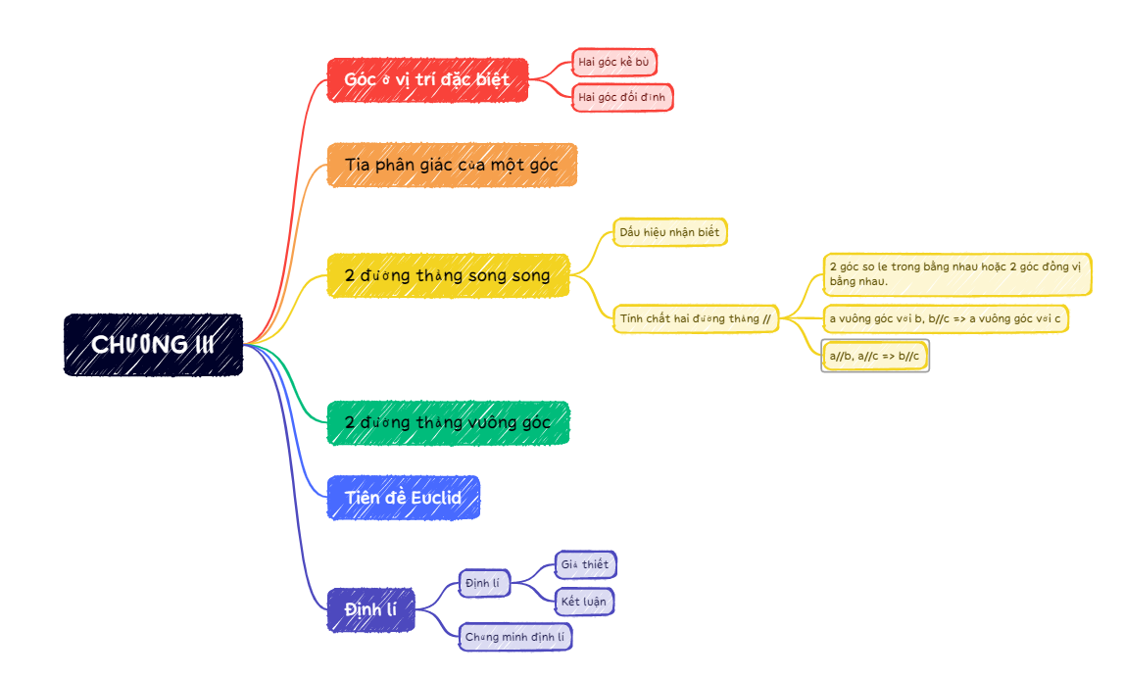

Slide 12
LUYỆN TẬP
Bài 3.32 (SGK - tr59)
Chứng minh rằng: Cho điểm A và đường thẳng d thì có duy nhất đường thẳng đi qua A và vuông góc với d, tức là nếu có hai đường thẳng đi qua A vuông góc với d thì chúng phải trùng nhau.

Slide 13

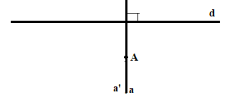
Giải
Vì a ⊥ d, mà a’ ⊥ d nên a // a’
Mà A ∈ a', A ∈ a ⇒ a ≡ a′
Vậy có duy nhất đường thẳng đi qua A và vuông góc với d.

Slide 14
Bài 3.33 (SGK - tr59)
Vẽ ba đường thẳng phân biệt a, b, c sao cho a // b, b // c và hai đường thẳng phân biệt m, n cùng vuông góc với a. Hỏi trên hình có bao nhiêu cặp đường thẳng song song, có bao nhiêu cặp đường thẳng vuông góc?

Slide 15
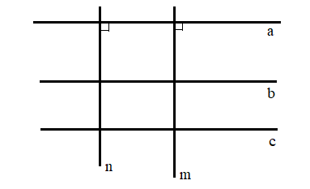
Giải
4 cặp đườnng thẳng song song:
a // b, a// c, b // c, m //n.
6 cặp đường thẳng vuông góc:
a ⊥ n, b ⊥ n, c ⊥ n, a ⊥ m, b ⊥ m, c ⊥ m.

Slide 16
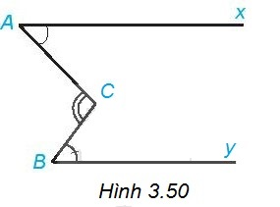
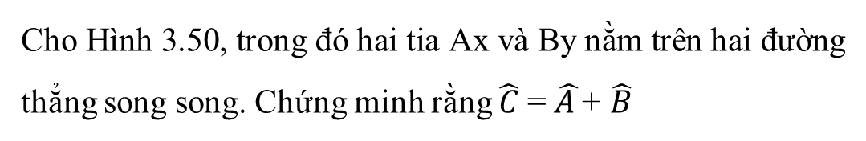
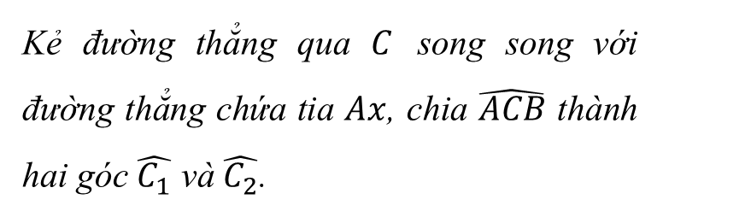
Bài 3.34 (SGK - tr59)
Cho Hình 3.50, trong đó hai tia Ax và By nằm trên hai đường thẳng song song. Chứng minh rằng $\hat{C}$ = $\hat{A }$+ $\hat{B}$
Hướng dẫn
Kẻ đường thẳng qua $C$ song song với đường thẳng chứa tia $Ax$, chia $\hat{ACB}$ thành hai góc $\hat{C_{1}}$ và $\hat{C_{2}}$.
1
2

Slide 17
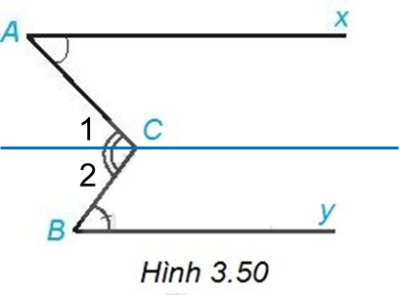
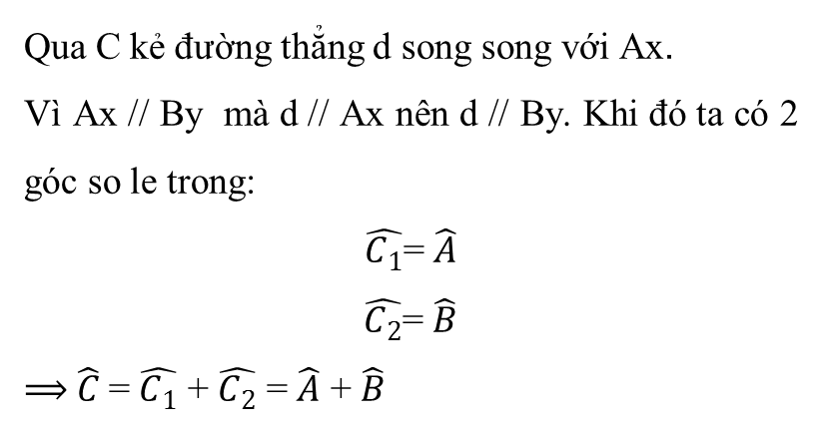
Giải
Qua C kẻ đường thẳng d song song với Ax.
Vì Ax // By mà d // Ax nên d // By. Khi đó ta có 2 góc so le trong:
$\hat{C_{1}}$= $\hat{A}$
$\hat{C_{2}}$= $\hat{B}$
$⟹$ $\hat{C}$ = $\hat{C_{1}}$ + $\hat{C_{2}}$ = $\hat{A}$ + $\hat{B}$
d

Slide 18
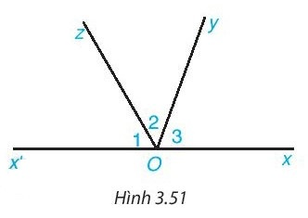
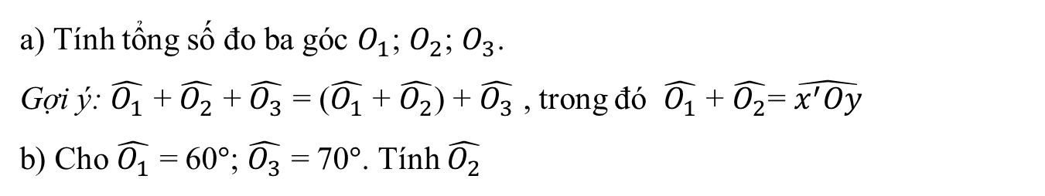
VẬN DỤNG
Bài 3.35 (SGK - tr59)
Cho Hình 3.51, trong đó Ox và Ox’ là hai tia đối nhau.
a) Tính tổng số đo ba góc $O_{1}$; $O_{2}$; $O_{3}$.
Gợi ý: $\hat{O_{1}}$ + $\hat{O_{2}}$ + $\hat{O_{3}}$ = ($\hat{O_{1}}$ + $\hat{O_{2}}$) + $\hat{O_{3}}$ , trong đó $\hat{O_{1}}$ + $\hat{O_{2}}$= $\hat{x^{′}Oy}$
b) Cho $\hat{O_{1}}$ = 60$°$; $\hat{O_{3}}$ = 70$°$. Tính $\hat{O_{2}}$

Slide 19

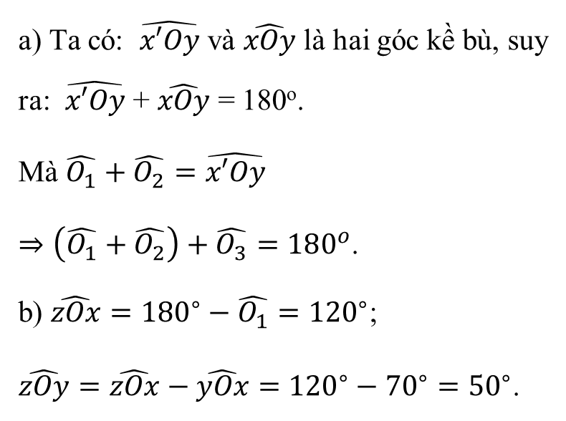
Giải
a) Ta có: $\hat{x′Oy}$ và $\hat{xOy}$ là hai góc kề bù, suy ra: $\hat{x′Oy}$ + $\hat{xOy}$ = 180º.
Mà $\hat{O_{1}}+\hat{O_{2}}=\hat{x′Oy}$
$⇒\left(\hat{O_{1}}+\hat{O_{2}}\right)+\hat{O_{3}}=180^{o}$.
b) $\hat{zOx}={180}^{∘}−\hat{O_{1}}={120}^{∘}$;
$\hat{zOy}=\hat{zOx}−\hat{yOx}={120}^{∘}−{70}^{∘}={50}^{∘}$.

Slide 20
HƯỚNG DẪN VỀ NHÀ
01
02
03
Ôn tập kiến thức đã học
Hoàn thành các bài tập trong SBT
Chuẩn bị bài sau

